Slide 1

لزوم تجديد نظر درسياست‌هاي جمعيتي ايران
وزارت علوم، تحقیقات و فناوری
مرکزمطالعات و پژوهشهای جمعیتی آسیا واقیانوسیه
دکتر محمد جواد محمودی
دکتر شهلا کاظمی پور
دکتر محمود مشفق
و سایر همکاران
1390

Slide 2


Slide 3
امام راحل (ره)
در ارتباط با ظرفيت جمعيتي ايران فرموده‌اند:
«مملكت ايران 35 ميليون حالا مى گويند جمعيت دارد. وسعتش آنقدر است كه براى صد و پنجاه ميليون تا دويست ميليون جمعيت كافى است. يعنى اگر دويست ميليون جمعيت داشته باشد، در ايران به رفاه زندگى مى‏كنند.»
(صحیفه امام - جلد7 - صفحه 393).

Slide 4
بر اساس گزارش توسعه انسانی که هر ساله توسط سازمان ملل منتشر می گردد:
مردم (مردان و زنان) ثروت واقعی هر ملتی را تشکيل می دهد

Slide 5
برژينسكي
سياستمدار كهنه‌كار و مشاور امنيت ملي سابق آمريكا
«از فكر كردن به حمله پيشدستانه عليه تاسيسات هسته‌اي ايران اجتناب كنيد و گفت و گوها با تهران را حفظ كنيد، بالاتر از همه بازي طولاني مدتي را انجام دهيد، چون زمان، آمارهاي جمعيتي و تغيير نسل در ايران به نفع رژيم كنوني نيست»(خبرگزاري فارس، 15/12/1388، خبر شماره 881250226).

Slide 6
نشست بیلدربرگ
طراحی مقدمات جنگ بزرگ درخاورمیانه
تشدید نسل کشی و کاهش جمعیت جهان
نشست چهار روزه گروه بیلدربرگ امسال نیز در شرایطی ویژه از روز پنجشنبه 19 تا یکشنبه 22 خرداد ماه 1390 در سنت موریتس سوئیس برگزار شد.
گروه بیلدربرگ تنها یکی از سه ضلع سازمان نئو ماسونی مخفی است که با گرد هم آوردن مجموعه ای از صاحبان قدرت و ثروت در تلاش برای در اختیار گرفتن اهرم های سیاسی ، اقتصادی و تبلیغاتی جهان است. این سازمان هر سال سه نشست برگزار می کند مسائل اقتصادی دراجلاس داووس، مسائل اطلاعاتی و امنیتی درگردهمایی مونیخ و مسائل سیاسی در نشست بیلدربرگ مورد بررسی قرار می گیرد.
مهمترین برنامه کاری حکومت نامرئی جهان: انجمن سیاسی و اقتصادی جهان
  الف- بهار عربی
    ب- سانسور اینترنتی
    ج- به درازا کشیدن بحران اقتصادی
  د- تعیین رئیس جدید صندوق بین المللی پول
  ه- افزایش جنگ و کشتار و نسل کشی

Slide 7
ایجاد جنگ در خاورمیانه یکی از مهمترین برنامه های بیلدربرگ است. بیلدربرگی ها براین اعتقادند که جمعیت جهان بسیار زیاد شده و فقط جنگ می تواند تا حدودی این مشکل را چاره کند. تمامی افراد عضو بیلدربرگ بصورت متحدالرأی براین تصمیم استوار بوده و لزوم بروز جنگ را قطعی می دانند.
کشتار و ذبح انسان و دامن زدن به مرگ ومیر در فرقه های ماسونی از جمله بیلدربرگ جزء اصول اصلی است و عوامل این گروه ها موظفند تا حد ممکن به جنگ و نسل کشی دامن بزنند تا جمعیت جهان کاهش یابد.

Slide 8
ساختار و روند جمعیتی ایران
و لزوم تجدید نظردر سیاستهای جمعیتی

Slide 9
امروزه بسياري از كشورها در حالت عدم تعادل جمعيتي قرار دارند، از يك سو كشورهاي در حال توسعه با مشكلات و مسائل رشد بي‌رويه جمعيت دست و پنجه نرم مي‌كنند، از سوي ديگر جوامع توسعه‌يافته از نتايج منفي شدن رشد جمعيت و سالخوردگي جمعيت رنج مي‌برند، به عبارت ديگر، اكثريت کشورهاي جهان به نوعی با مسائل ناشی از عدم تعادل جمعیتی مواجه اند.
مقدمه

Slide 10
ساختارکلی جمعیت همانند یک اندام‌واره است که باید بین تمام بخش‌های آن نوعی تعادل پویا و تجدید شونده برقرار باشد و نمی‌توان یک وضعیت جمعیتی ثابت و مفروضی را به عنوان یک وضعیت ایده‌آل در نظرگرفت، زیرا تغییرات جمعیتی علاوه بر اینکه از پارامترهای جمعیتی ناشی می شود از بسیاری ازعوامل اقتصادی ، اجتماعی و فرهنگی که به مرور زمان در مسیر تحول کشورها رخ می دهد تأثیر می پذیرد.
آنچه که از طریق سیاست‌های جمعیت قابل اعمال مي باشد، حفظ تعادل پویای ساختارکلي جمعیت است، جهت حفظ این تعادل پویا لازم است بطور مداوم تغییرات جمعیت مطالعه و دورنمای تحولات جمعیتی ترسیم شود، در صورتی که مطالعات‌، احتمال خارج شدن جمعیت ازحالت تعادلی خود را نشان دهد، سیاست‌های جمعیتی لازم باید اعمال شود.

Slide 11
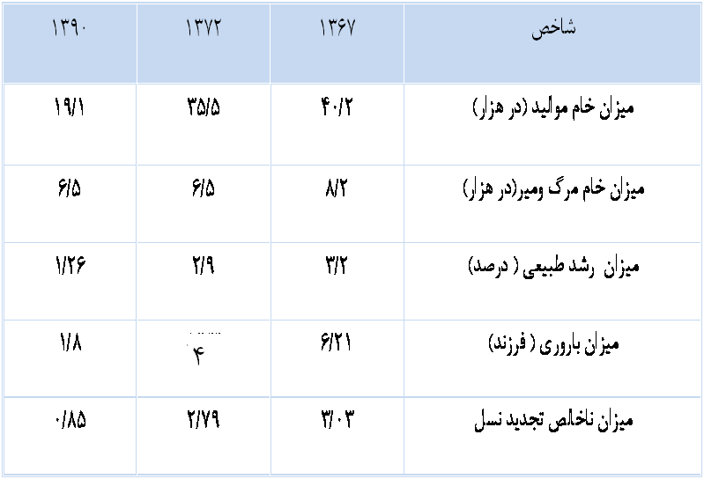
بندج قانون برنامه اول توسعه اقتصادی ،اجتماعی و فرهنگی کشور
جمعیت:خطوط کلی سیاست تحدید موالید کشور
            بر مبنای بررسي های به عمل آمده، اعمال سياست تعديل مواليد از 6/4 مولود زنده به دنيا آمده در طی دوران بالقوه باروری يک زن (سال 1365) به 4 نوزاد درسال 1390 و کاهش نرخ رشد طبيعی جمعيت از 3/2 به 2/3 درصد در همين مدت با توجه به ساختمان فعلی بسيار جوان جمعيت و ويژگيهای زيستی و فرهنگی جامعه امکان پذير خواهد بود. از اين رو کاهش باروری عمومی زنان تا حد 4 نوزاد و نرخ رشد طبيعی 2/3 درصد درسال 1390 مهم ترين هدفهای درازمدت سياست تحديد مواليد کشور خواهد بود و متناسب با اين هدفها، کاهش نرخ رشد طبيعی جمعيت به 2/9 درصد درانتهای اين برنامه و ابتدای برنامه توسعه بعدی، از طريق اثرگذاری آگاهانه و برنامه ريزی شده بر متغير باروری به عنوان عمده ترين هدف جمعيتی اين برنامه در نظر گرفته شده است.
            تحول متغيرهای جمعيتی در طول سالهای 67-1372

Slide 12
انحراف در اهداف برنامه
تحولات باروری کل در کشور
ميزان باروري كل از حدود 7/7 فرزند براي هر زن در سال 1345 به 6/3 فرزند در سال 1355 كاهش يافته است (آقاجانيان و مهريار، 1999).
بعد از اين كاهش اوليه، موقتاً وقفه‌اي در گذار جمعيتي ايران پديد مي‌آيد و تحت تأثير شرايط خاص متأثر از رويداد انقلاب اسلامي، باروري در بين سال‌هاي 1358 ـ 1356 اندكي افزايش يافته و سپس تا حوالي سال 1363 روند نسبتاً ثابتي را ادامه مي‌دهد.
از سال 1363 به بعد مجدداً به‌تدريج روند كاهش باروري آغاز مي‌شود و از 6/9 فرزند براي هر زن در اين سال، به 5/5 فرزند در سال 1367 كه زمان شروع مجدد برنامه‌هاي تنظيم خانواده است مي‌رسد. و از اين زمان به بعد، به سرعت روند انتقالي خود را طي كرده و ميزان باروري كل در سال 1371 به 4 فرزند می رسد(مطابق با اهداف برنامه) به 2/17 فرزند در سال 1379 مي‌رسد (عباسي شوازي و مكدونالد، 2005) و روند كنوني آن نيز از ادامه همان روند قبلي تبعيت مي‌كند.
اگرسطح باروري بالاتر از سطح جانشيني باشد، رشد جمعيت بالاتر از صفر خواهد بود، اما اگراز سطح جانشيني ( 2/1) كمتر شود، رشد جمعيت در بلند مدت منفي خواهد شد.

Slide 13
پیشینه طرح موضوع تجدید نظر در سیاست های جمعیتی کشور
فرهادی ( یدالله) ، (1372 )، سیاست گذاری جمعیت و وضعیت کمیسیون سیاست های جمعیتی ، فصلنامه جمعیت ، سال اول ، شماره6-5.
عباسی شوازی ( محمد جلال)، (1385) ، مصاحبه ، ضرورت بازنگری سیاست های جمعیتی در کشور ، از ايشان سئوال مي‌شود بالاخره الان دولت بايد نسبت به كنترل جمعيت بازنگري داشته باشد يا نه؟ الان خيلي مهم است كه دولت نسبت به جمعيت كشور بازنگري داشته باشد، منتهي بايستي يك شوراي عالي جمعيت كه قبلاً تشكيل شده بود ، دوباره تشكيل شود و دستگاههاي مختلف و دانشگاهها با هم همكاري كنند و آينده كشور را به تصوير بكشند و در مرحله بعد و با مطالعه دقيق تصميم‌گيري كنند كه چه سياستهاي جمعيتي را پيش بگيرند.
بیانیه نشست هم اندیشی مسائل و چالش های جمعیتی ایران با تأکید بر مهاجرت در استان همدان(1389) به نقل از زنجانی ( حبیب الله 1385)
با توجه به پیشینه درخواست تجدید نظر در سیاست های جمعیتی، عبور از اهداف قانون برنامه اول توسعه و چالش های الگوی مابعد گذار جمعیتی، آیا درخواست تجدید نظر در سیاست های جمعیتی منطقی نیست؟

Slide 14
گذار جمعيتي
گذار جمعيتي ناظر بر انتقال جوامع از يك الگوي كنترل طبيعي جمعيت، به كنترل ارادي جمعيت است. در تعادل طبيعي باروري و مرگ‌ومير هر دو بالاست، اما رشد جمعيت بسيار پايين، زماني كه كشورها مراحل انتقال را پشت سر گذاشتند، وارد مرحله تعادل ارادي(؟) مي‌شوند، در اين مرحله ميزان هاي باروري و مرگ و مير كاهش يافته و رشد جمعيت نيز بسيار كم مي‌شود.

Slide 15
دو الگوي گذار جمعيتي:
1. گذار اول جمعيتي
2. گذار دوم جمعيتي

Slide 16
گذارجمعیتی
گذار دوم
گذار اول

Slide 17
1. گذار اول جمعيتي:
مرگ و ميرها و زاد و ولد بالاست، و رشد اندك. (قبل از گذار)
جوامع با آغاز كاهش مرگ و مير وارد مرحله گذار اول جمعيتي مي شوند، در اين مرحله مرگ و ميرها در حال كاهش، اما زاد و ولد بعلت تغيير رفتارهاي باروري همچنان بالا است. لذا رشد جمعيت زياد مي شود، و به مرحله‌اي انفجار جمعيتي مي رسد.
با شروع كاهش باروري، رشد جمعيت نيز به تدریج كم مي شود، سطح زاد و ولد كاهش به سطح مرگ و مير نزديك شود، ميزان رشد جمعيت هم كمتر مي شود. تا بالاخره سطح زاد و ولد و مرگ ومير به سطح پاييني رسيده،و مقدارشان بسيار به هم نزديك مي شود. پس از این مرحله جوامع در آستانه ورود به گذار دوم جمعیتی قرار می گیرند.

Slide 18
چالش های جمعیتی

Slide 19
مهمترين مسائل و چالش هاي گذار اول جمعيتي
رشد انفجاري جمعيت كشورها
افزايش جمعيت زير 15 سال و بار تكفل ناشي از آن
افزايش نيازهاي بهداشتي به ويژه نيازهاي كودكان و مادران
افزايش جمعيت متقاضي آموزش عمومي
اهميت پيدا كردن خدمات تنظيم خانواده و كنترل مواليد.
افزايش بعد خانوارها
و ده ها مسئله ديگر

Slide 20
2. گذار دوم جمعیتی
گذار دوم جمعیتی از زمانی آغاز می گردد که سطح باروری کل به زیر سطح جانشینی برای یک مدت زمان نسبتاً پایدار برسد( ون دی کا 2002).
بعد از اينكه جوامع وارد گذار دوم جمعيتي شدند، چه اتفاقاتي مي افتد؟
بونگارت(1997) مي‌گويد در پايا‌ن مرحله گذاراول جمعيتي رشد طبيعي جمعيت به سه شرط به رشد صفر و منفي ميل مي‌كند:
سطوح باروري به كمتر از سطح جانشيني ميل ‌كنند (ميزان باروري كل كمتر از 2/1).
ساختار سني جمعيت به سالخوردگي ميل كند.
كاهش مرگ‌ومير متوقف شودBonggarts, 1997)).

Slide 21
قابلیت باروری و تعیین کننده های آن از نظر( بونگارت و پوتر, 1984)
شهرنشینی
شاخص ازدواج
سواد
قابلیت زیستی بچه زایی(در ایران حدوداً 15 بچه)
استفاده از وسایل تنظیم خانواده
اشتغال
سقط عمدی
تغییر نگرشها
میزان باروری واقعی
در ایران(1/8)
نازایی بعد زایمان
و...
عوامل غیر مستقیم
عوامل مستقیم

Slide 22
چالش های الگوي ‌گذار دوم جمعيتي (تداوم باروری زیر سطح جانشینی)
با توجه به روند کاهش تدریجی باروری و رسیدن به پایین تر از سطح جانشینی، مسائل زیر از جمله چالش های آینده جمعیتی ایران خواهد بود:
بحران میزان باوری و تجدید نسل
كاهش حجم كل جمعيت ملي
بحران كاهش نيروي در سن كار
بحران سالمندي جمعيت
افزايش مهاجرتهاي بين المللي و تغييرات هويتي و فرهنگي

Slide 23
الف - بحران باروری و تجدید نسل

Slide 24
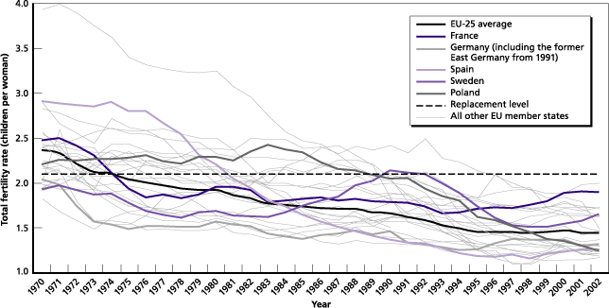
الگوی گذار باروری در کشورهای اروپایی

Slide 25
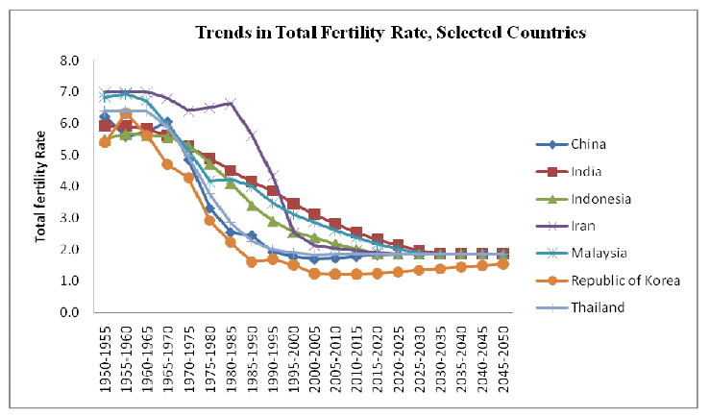
الگوی گذار باروری در آسیایی

Slide 26
نتايج سرشماري سال 1385 بيانگر اين است كه ميزان باروري كل به حدود 1/8 فرزند كاهش يافته و شاخص باروري پايين تر از حد جانشيني (باروري كل پايين تر از2/1فرزند) در كشور فراگير شده است .
حتي برخي از استانهاي كشور باروري خيلي پاييني را تجربه نموده‌اند .
در سال 1385، چهار استان كشور ميزان باروري بين 1/2و 1/6فرزند و13 استان نيز باروري بين 1/7 و 2/1 فرزند داشته‌اند.
ميزان باروري كل در 12 استان بين 2/1و 2/4 فرزند بوده و تنها استان‌هاي هرمزگان با ميزان باروري كل 2/5و سيستان بلوچستان با باروري كل 3/7 فرزند بالاترين باروري در كل كشور را دارا بوده‌اند (عباسي و ديگران2006)

Slide 27
ب - کاهش حجم جمعیت ملی

Slide 28
جدول(6). كشورهايي كه در اروپا طي دوره(2010-1990)بيشترين حجم جمعيتي را از دست داده‌اند
تغييرات(درصد) | جمعيت (ميليون) |  | نام كشور
 | 2010 | 1990
-15.7 | 2.3 | 2.7 | لاتويا
-14.7 | 1.3 | 1.6 | استوني
-14.5 | 3.9 | 4.5 | بوسني و هرزگوين
-13.6 | 7.6 | 8.8 | بلغارستان
-11.7 | 45.7 | 51.8 | اوكراين
-9.9 | 3.3 | 3.7 | لتوني
-7.5 | 21.5 | 23.2 | روماني

Slide 29
مشاهده می شود که با ادامه روند فعلی کاهش در میزان باروری کل ، ما شاهد کاهش و منفی شدن رشد جمعیت
خواهیم بود.

Slide 30
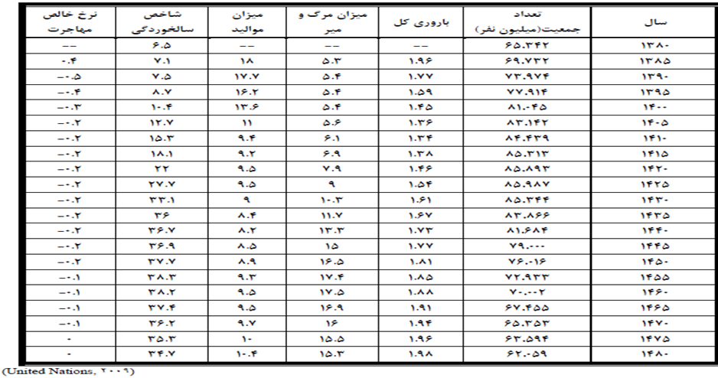
پیش بینی جمعیت ایران بر اساس سناریوی رشد متوسط سازمان ملل در سال 2010

Slide 31
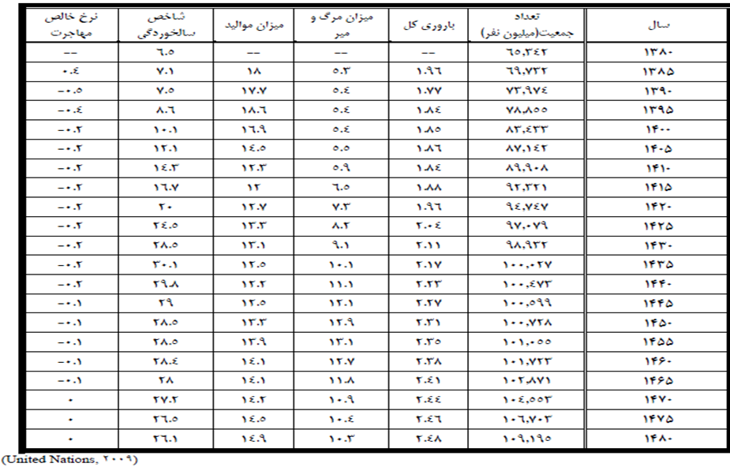
پیش بینی جمعیت ایران بر اساس سناریوی رشد بالا سازمان ملل در سال 2010

Slide 32
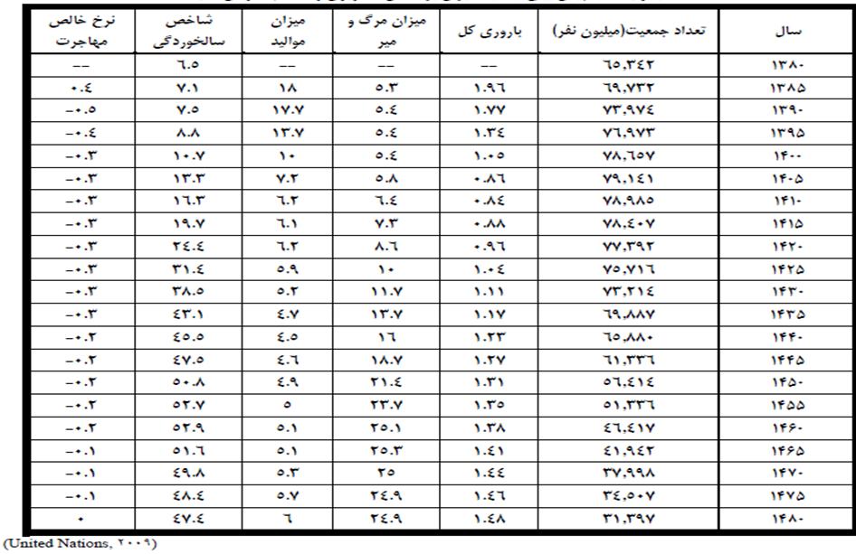
پیش بینی جمعی ایران بر اساس سناریوی رشد پایین سازمان ملل در سال 2010

Slide 33
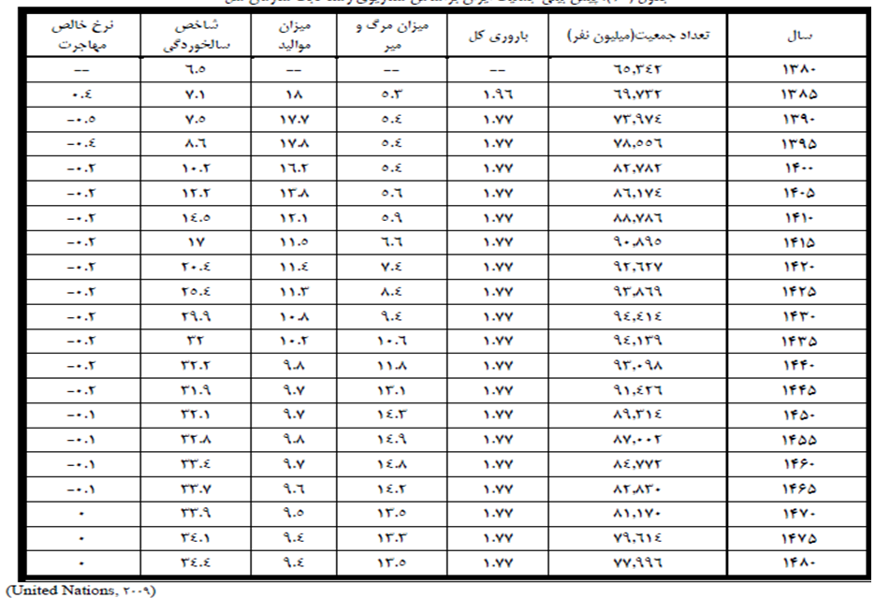
پیش بینی جمعیت ایران بر اساس سناریوی رشدثابت سازمان ملل در سال 2010

Slide 34
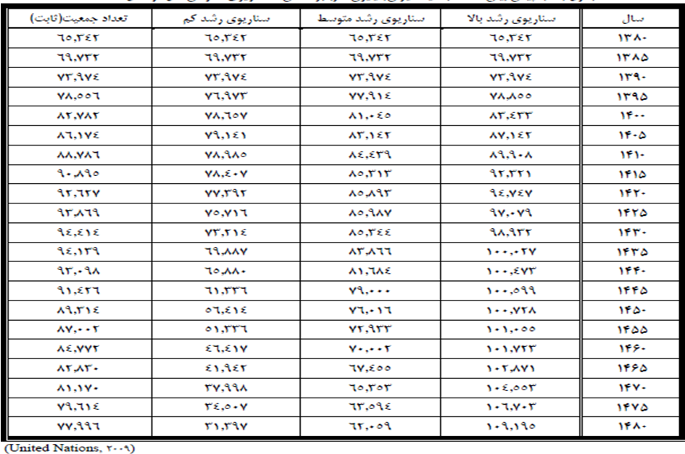
مقایسه الگوهای رشد جمعیت ایران بر اساس سناریوی های مختلف سازمان ملل در سال 2010

Slide 35
ج - کاهش جمعیت در سن کار

Slide 36
جدول شماره(11). تحولات درصد جمعيت در سن كار(64- 15 ساله) در ايران تا سال 1405
سال | جمعیت کل | شهري | روستايي
1385 | 69.73 | 71.52 | 65.84
1390 | 70.96 | 72.29 | 68.03
1395 | 69.88 | 71.09 | 67.20
1400 | 68.54 | 69.64 | 66.18
1405 | 69.47 | 70.28 | 67.85
تغييرات به درصد | 0.37- | 1.73- | 3.05+
منبع: زنجاني و ديگران،1389

Slide 37
سیمون کوزنتس*
نظریه پرداز رشد و توسعه اقتصادی
سیمون کوزنتس معتقد است یکی از شش خصوصیت مهم جریان رشد کشورهای توسعه یافته امروزی، و یکی از دو متغیرکلی اقتصادی این جوامع در طول دو قرن اخیر، نرخ بالای رشد تولید سرانه آنها بوده است. از نظر وی پنج خصوصیت مهم دیگر عبارتند از:
افزایش بهره وری عوامل تولید به خصوص نیروی کار**
تحول ساخت اقتصادی
تحول ساخت اجتماعی
گرایش به در دست گرفتن بازار مواد خام و کالاها در سطح بین المللی
محدود شدن رشد اقتصادی به کشورهای خاص
لازم به ذکر است که اقتصادانان بزرگی چون اسمیت(کلاسیک)، سالو ومید(معاصر) ، شومپیتر و هانس بر رابطه مستقیم نرخ رشد و بازدهی نیروی کار در رشد اقتصادی تأکید داشتند.
----------------------------------------------------
منبع: روزبهان ( محمود) ،( 1371) مبانی توسعه اقتصادی
* سیمون کوزنتس برنده جایزه نوبل 1971 در مقاله ای با عنوان رشد اقتصادی جدید : یافته ها و بازخوردها
** رشد جمعیت در 200سال اخیر کشورهای توسعه یافته را به عنوان عامل مثبتی در رشد اقتصادی آنها به حساب آورده است

Slide 38



مدل‌هاي اقتصادي و موضوع افزايش يا كاهش نرخ رشد جمعيت
الگوي نرخ رشد آدام اسميت
الگوي نرخ رشد هارود و دومار
بازدهی P=
دستمزدW=
نرخ سرمایه گذاری یا پس انداز= S
نسبت سرمایه به تولید = K
نرخ رشد =G

Slide 39
ادامه
الگوي نرخ رشد سالو
الگوي نرخ رشد ميد
اجزاء فرمول های فوق به شرح ذیل است:
  الگوی سالو: A ، L، K به ترتیب نشان دهنده: سطح تکنولوژی، تعداد نیروی کار ،و میزان سرمایه می باشد و آلفا و بتا به ترتیب نشان دهنده کشش های نیروی کار و سرمایه می باشد.
  الگوی مید: EL،L⁰، EK، K⁰ و T⁰به ترتیب نشان دهنده : کشش نیروی کار ، نرخ رشد نیروی کار، کشش سرمایه، نرخ رشد سرمایه و سطح تکنوولوژی می باشد.

Slide 40
د- سالمندی جمعیت

Slide 41
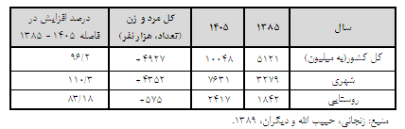
جدول(5). تحولات جمعيت 60 سال به بالا تا افق سال 1405

Slide 42
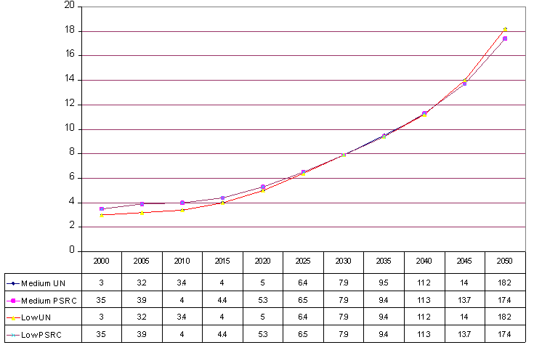
روند تغييرات جمعيت 65 سال و بيشتر(به ميليون نفر)بر حسب سناريوهاي مختلف طي سالهاي 2000 تا 2050

Slide 43
مراحل سالمندي جمعيت و مدت زمان عبور از يك مرحله به مرحله بعدي
ردیف | کشورها | مرحله سالمندشدن (%14-7) | مرحله سالمند شده (%21-14) | مرحله فوق سالمندی(انفجار سالمندان) (+%21) | مدت زمان عبور از یک مرحله به مرحله دیگر
 |  |  |  |  | مرحله اول به دوم | مرحله دوم به سوم
1 | ژاپن | 1995-1970 | 2010-1995 | 2010 | 25 | 15
2 | آلمان | 1970-1940 | 2015-1970 | 2015 | 40 | 45
3 | فرانسه | 1990-1940 | 2020-1990 | 2020 | 60 | 30
4 | بریتانیا | 1975-1940 | 2030-1975 | 2030 | 45 | 55
5 | کره جنوبی | 2015-2000 | 2025-2015 | 2025 | 15 | 10
6 | ایران | 2040-2020 | 2050-2040 | 2050 | 20 | 10
7 | ترکیه | 2040-2015 | 2055-2040 | 2055 | 25 | 15
8 | مصر | 2050-2020 | 2070-2050 | 2070 | 30 | 20
9 | پاکستان | 2060 - 2040 | 2085-2060 | 2085 | 40 | 25

Slide 44
چالش‌هاي
اجتماعي – فرهنگي

Slide 45
الف) بحران ساختاري خانواده
زماني كه جوامع وارد دومين انتقال جمعيتي مي‌شوند، نظام ارزشي و نگرشي آنها به ويژه در زمينه ازدواج، تشكيل خانواده و ارزش فرزندان تغييرات اساسي مي‌يابد، در اين مرحله شكل سنتي تشكيل خانواده، تعريف سنتي نقش زنان و مردان در خانه و تعهدات و قيود خانوادگي نيز تغيير خواهد كرد، و اين بعلت حضور بيشتر زنان در آموزش و اشتغال و شيوع ارزشهاي اجتماعي طبقه متوسط غرب در جوامع در حال توسعه است.

Slide 46
بحران ساختاري خانواده
افزايش سن ازدواج،
تمايل كمتر به تشكيل خانواده
افزايش ناسازگاري‌هاي زوجين
افزايش طلاق
كاهش نرخ شيوع ازداوج
افزايش نرخ تجرد قطعي
تمايل كمتر براي داشتن فرزند
بحران ساختاري خانواده

Slide 47
ب) شكاف هاي نسلي در اثر بهم خوردن توازن جمعيت نسل ها،
در مراحل پاياني گذار جمعيتي با افزايش تعداد جمعيت سالمند مواجه خواهند شد، و كاهش جمعيت در سنين مياني و جوانتر، بخش عظيمي از جمعيت هاي سالمند بدون پشتوانه خانوادگي و حمايت بين نسلي خواهند ماند.
اما اگر سطح باروري مطلوب باشد، نه تنها حمايت هاي بين نسلي خانوادگي تقويت خواهد شد، بلكه فشار اقتصادي كمتري بر بخش هاي تأمين اجتماعي، صندوق هاي بازنشستگي وارد خواهد آمد.
در گذار دوم جمعيتي:
بهم خوردن توازن جمعيتي نسل ها از يك سو و از سوي ديگر تغييرات هنجارهاي فرهنگي و ترويج عقلانيت اقتصادي مسئله شكاف نسلي را تشديد خواهد كرد

Slide 48
ج) جمع شدن چترهاي حمايتي خانواده از سالمندان
يكي از كاركردهاي اصلي خانواده در گذشته حمايت از اعضاء بويژه سالمندان بوده است. اما در دوره گذار دوم چترهاي حمايتي خانواده بتدريج جمع مي شود.
امروزه در بسياري از كشورهاي توسعه ‌يافته سالمندان، خانواده به يك منبع ثانويه براي حمايت تبديل شده است.
نمونه :در سال 1920 در ايالات متحده امريكا، سهم جمعيت بيوه زنان سالمند كه با فرزندان‌شان زندگي می کرده اند؛ 67% بوده كه به 20% در سال 1990 كاهش يافت.
تنها 7/2 درصد از جمعيت واقع در سنين 60 سال به بالا در آمريكا حمايت فرزندان خود را به عنوان منبع مهم درآمد در سال 2001 ذكر كرده‌اند‌.
در ژاپن ، جايي كه حمايت بين نسلي بطور سنتي نقش مهمتري را بازي ميكند، قسمتي از جمعيت 60 ساله و بالاتر كه فرزندانشان را بعنوان منبع اصلي حمايت ذكر كرده بودند از 29/8% در سال 1981 به 12% در سال 2001 افت كرده است.

Slide 49
د) كاهش تدريجي سرمايه اجتماعي
پاتنام(1993)تمام ويژگي هاي اجتماعي نهادها و سازمان ها از قبيل اعتماد، هنجارها و شبكه هاي اجتماعي را سرمايه اجتماعي ناميده است، سرمايه اجتماعي محصول جانبي ديگر فعّاليت هاي اجتماعي مي باشد. كولمن سرمايه اجتماعي را قدرت و توانايي مردم براي برقراري ارتباط با يكديگر مي داند
در گذار دوم جمعيتي
فاصله گرفتن تدريجي افراد از شبكه هاي اجتماع محور ؛ ماهيت سرمايه اجتماعي تغيير خواهد کرد، ترويج روابط عاطفي فردگرايانه، انسجام اجتماعي و سرمايه شبكه هاي اجتماعي را به شدت كاهش مي دهد

Slide 50
چالش‌ها و فرصت هاي اقتصادي

Slide 51
ریشه کنونی بحران اقتصادی غرب چیست؟
يكي از عوامل اصلي ركود اقتصادي كنوني در غرب كه نمودها و علائم آن در بسياري از كشورهاي اروپائي و آمريكاي شمالي از اواخر دهه 1990 مشخص بود، تجربه تغييرات جمعيتي در اين كشورها طي 50 سال گذشته قلمداد شده است. از نگاه جمعيت‌شناسي، يك جمعيت در حال رشد و جوان احتياج بيشتري به كالا و خدمات دارد. علاوه بر آن افزايش تقاضا براي امكانات، مسكن، املاك و مستغلات در اين جوامع بيشتر مي شود. با افزايش نيازهاي متعدد جمعيت در حال رشد، بايد مردم بيشتري هم بكار گرفته شوند تا كالاها، خدمات و نيازهاي جمعيتي را تدارك ببينند.

Slide 52
كشورهاي اروپائي در دهه‌هاي 1980 و 1990 اين وضعيت جمعيتي را تجربه نموده‌اند، اما سال 2000 ميلادي با سال‌هاي پايان نسل انفجار مواليد(1966-1947) در اروپا مقارن بود. در واقع سطح باروري نسل انفجار مواليد(Baby Boom) بسيار كمتر از والدين شان بود. و لذا بازار با سير نزولي و كاهنده تقاضا مواجه شد، جمعيت متقاضي كالاهاي اساسي از جمله مسكن وامكانات رفاهي كاهش يافت و اين تغيير جمعيتي از ديدگاه برخي‌ جمعيت شناسان و اقتصاددانان به‌عنوان يكي از عوامل مؤثر در ايجاد بحران اقتصادي قرن اخير در اقتصاد آمريكا و اروپا قلمداد شده است.

Slide 53
چالش‌هاي سياسي- امنیتی

Slide 54
کاهش قدرت بازدارندگی؛ کاهش توان انسانی نیروی نظامی
در كشورهاي صنعتي، از جمله استراليا و كانادا، مشكلات راهبردي ناشي از كاهش نرخ باروري به اتخاذ سياست‌هايي در جهت افزايش جمعيت منجر شد.
در جنگ جهاني اول نخست‌وزير استراليا، ويليام (بيلي) هاگز، مردم كشورش را در زمينه انقطاع نسل هشدار داد، و آنها را به زاد و ولد بيشتر تشويق نمود.
در جنگ جهاني دوم نخست وزير استراليا (كورتين) هشدار داد كه كشور استراليا براي حفظ امنيت خود ، همانند آسياي پرجمعيت، به يك جمعيت 30 ميليوني نياز دارد.

Slide 55
در سال 1930 سياست‌مداران فرانسوي به اين نتيجه رسيدند كه به دليل كاهش جمعيت‌شان، نيازمند احياي تسليحات مدرن نظامي و در نتيجه كنارگذاشتن استفاده از تسليحات خط ماگينوت (Maginot Line) هستند. پائول رينولد، وزير دولت وقت فرانسه، با تأكيد بر اين نكته كه "تنها يك عامل وجود دارد كه بر همه‌ موارد مسلط است و آن عامل جمعيت است" ، به بحث درباره بكارگيري تسليحات مدرن پرداخت.

Slide 56
مشكلاتي از اين دست تنها منحصر به فرانسه نبود. طي دهه 1930، آلمان به رهبري نازيسم و اتحاد جماهير شوروي به رهبري استالين به دلايل كاملاً نظامي و راهبردي، سياست‌هايي قوي در جهت افزايش نرخ باروري اتخاذ كردند.

Slide 57
در آمريكا تلاش مي‌شد تا چنين مسائلي پنهان بماند. معدودي از حاميان آن( پنهان كاري عمدتاً از راست‌هاي جديد)، بر اين عقيده بودند كه غرب، هم به لحاظ شرايط نظامي و هم اقتصادي درحال «خودكشي تدريجي جمعيتي»(Demographic suicide) است.
از پر طرفدارترين اين ديدگاه «بن واتين‌ برگ»، روزنامه‌نگار محافظه‌كار سياسي يكي از بنگاه‌هاي اقتصادي آمريكا، در كتابي تحت عنوان « قحطي تولد »كه خود نويسنده از آن با نام «نشانه‌هاي هشداردهنده» ياد مي‌كند، معتقد است كه سطح باروري بالا در بسياري از كشورهاي كمونيستي صنعتي جهان تا 2085 منجر به برتري و سلطه آنها بر غرب خواهد شد. (Poston & Micklin,2005:725).
. The Birth Dearth

Slide 58
پیش بینی جمعیت کشور
در صورت افزایش سطح باروری تا
میزان باروری کل 2/5

Slide 60
چون مسئله رشد جمعيت يك مسئله ساختاري است، به تدريج و همراه با تغييرات در ساختار اجتماعي، فرهنگي و اقتصادي جامعه امكان تغيير سطح باروري بوجود مي‌آيد، بنابراين امكان افزايش جمعيت صرفاً با بسته‌هاي تشويقي، بدون ايجاد تغييرات ساختاري وجود ندارد.
با فرض مؤثر بودن بسته‌هاي تشويقي دولت، جدول فوق تنظيم شده است، همانطور كه ملاحظه مي‌شود در سال 1410 باروري كل به حدود 2/1 (سطح جانشيني) مي‌رسد و پيش‌بيني مي‌شود در سال 1425 به 2/5 فرزند افزايش يابد. بنابراين به هيچ وجه صرفاً مشوق‌هاي جمعيتي، باعث افزايش افسار گسيخته جمعيت نخواهد گرديد.

Slide 61
منبع : عباسي شوازي و همكاران(1384)، تحولات باروري در ايران، وزارت بهداشت و درمان.

Slide 62
سناريوي غير محتمل رشد جمعيت در ايران
برخي از سياسيون و دانشگاهيان چنين بيان كرده‌اند، اگر سياست دولت در ارتباط با حمايت از زاد و ولد تحقق يابد، جمعيت ايران تا سال 1404 به 120 ميليون نفر خواهد رسيد، اما اين رقم در صورتي قابل تحقق است كه سطح باروري ايران تا سال 1405، به 6.3 فرزند افزايش يابد. در صورتي تجربه جهاني تحولات باروري نشان مي دهد كه روند كاهشي باروري حتي با سياست هاي تشويقي به راحتي معكوس نخواهد شد.

Slide 63
در صورتی كه اقتصاد كشور در وضعيتي باشد كه بازدهي نهايي نيروي انساني مثبت باشد، افزايش جمعيت باعث افزايش توليد ملي خواهد گشت. جمعيت مطلوب از نظر درآمد ملي و توليد ملي حدي از جمعيت
است كه در آن بازدهي نهايي نيروي انساني برابر صفر باشد.
در چنين صورتي افزايش يا كاهش فيزيكي جمعيت باعث
كاهش درآمد ملي مي‌گردد.

Slide 64
به تعبیرجولیان سایمون، مشکل کشورهای در حال توسعه مانند کشور ما سرعت رشد جمعیت نیست ، بلکه کندی رشد اقتصادی است. آنچه مانع این رشد است نه افزایش جمعیت است نه کمبود سرمایه ، بلکه شیوه تفکر، ارزشها و عاداتی که مانع بوجود آمدن نظام اقتصادی اجتماعی وسیاسی مناسب با توسعه می گردد.
همچنین به تعبیر عباسی شوازی،نيروي انساني در توسعه يك امر مثبت است ولي اين كه شما چقدر بتوانيد از اين نيروي انساني استفاده كنيد، مهم‎تر است.پس مشكل، تعداد نيروي انساني نيست بلكه اين مهم است كه چطور از اين نيروي انساني استفاده كرده و آن را مديريت كنيم.

Slide 65
مفهوم باروری از دیدگاه قرآن کریم
شما را با اموال و فرزندان فراوان مدد فرماید و برای شما باغ های پر ثمر و نهرهای جاری آب نصیب فرماید." آیه 12 سوره مبارکه نوح و همچنین در سوره ی اسراء آمده است :"سپس شما را بر آنها غلبه خواهیم داد و بر ثروت و مال و تعداد فرزندانتان می افزاییم و نفرات شما را بیش از دشمنانتان مقرر خواهیم فرمود"

Slide 66
آيات و رواياتي وجود دارد كه فزوني جمعيت مسلمانان را يك معيار مهم هم در دنيا و هم در آخرت قرار داده است. فرزندان در دنيا زينت، مايه‌ي استعانت، امداد و، قدرت و مايه غلبه مومنان و در آخرت مايه‌ي مباهات پيامبر اسلام(ص) معرفي شده‌اند. (به نقل از خبرگزاري فارس) برخي محققان از مجموع اين روايات اصل اولي را استحباب تكثير نسل دانسته‌اند.

Slide 67
از سوي ديگر در آيات و روايات ديگري اوصافي براي فرزند و فرزندآوري وجود دارد كه اگر وصف مشعر به عليت باشد يعني تا حدي گوياي علت حكم باشد مي‌تواند ترجيح داشتن فرزند زياد را قيد بزند. براي مثال در روايتي كه در بالا نيز مورد اشاره قرار گرفت علت تشويق به فرزندآوري تكثير مومنان و لا اله الا الله گويان بود و يا فرزند به عنوان زينت يا باقيات صالحات معرفي شده است پس اگر در شرايطي و بنا به علل و عوامل فرهنگى، تربيتى، اقتصادى فرزند زياد باعث كم توجهي والدين به تربيت ديني و انساني فرزندان شود نمي‌توان به صورت مطلق تكثير نسل را ترجيح داد.

Slide 68
اگرچه در مقابل، رواياتي هم وجود دارد كه به صراحت بيان مي‌كند ترس از رسيدن رزق و روزي نبايد مانع از ازدواج و فرزندآوري شود. زيرا خداوند روزي همگان را ضمانت كرده است.
طبعاً براي استخراج نظريه‌‌ي ديني درباره جمعيت، لازم است كه بين ادله فوق جمع كرد. از سوي ديگر نمي‌توان از واقعيت‌هاي اجتماعى موجود نيز چشمپوشي نمود. در موارد فراواني آنچه كه افراد را به سمت سياست‌هاي كنترل جمعيت سوق مي‌دهد، فقدان حداقل خوراك و پوشاك و مسكن نيست؛ بلكه ارتقاي وضع معيشتي و رسيدن به سطح بالاتري از آسايش است. خواسته‌هاي فرزندان و فشار حاصل از آن در حد حداقل نيازهاي روزمره نيست. تغيير در سبك‌هاي زندگي مسئوليت‌هاي مالي فراواني را متوجه والدين كرده است.

Slide 69
پس براساس آنچه كه گفته شد، مي‌توان گفت ديدگاه اسلام هم به كيفيت و هم به كميت آن توجه نموده است. در يك جامعه اسلامي اين دو بايد به توازني برسند كه شايسته يك جامعه مسلمان است. بدين لحاظ ما معتقد هستيم كه دين مبين اسلام با جمعيت مطلوب موافق است. اين مطلوبيت جمعيتي هم در بعد كيفي است و هم در بعد كمي.

Slide 70
قبل از پرداختن به مسئله جمعيت مطلوب ابتدا لازم است كه در مورد ظرفيت جمعيتي توضيحاتي داده شود. اين مفهوم به تعداد جمعيتي اشاره دارد كه يك محيط طبيعي با تمام خصوصياتش، بطور كامل از نظر نيازها تأمين كند، ظرفيت و توان جمعيتي هر كشوري را مي توان با توجه به منابع و امكانات مختلفي چون زمينهاي قابل كشت، حاصل خيزي خاك، ميزان بارندگي، معادن و ذخاير زير زميني و ميزان توسعه صنعتي و تكنولوژيك مشخص كرد.

Slide 71
آلفرد سوي بعنوان يكي از بزرگان جمعيت‌شناسي مي‌گويد همواره بايد در دفع دو خطر كوشيد: يكي زيادي جمعيت و ديگري كمي جمعيت. ميان اين دو حد افراط و تفريط، مي‌توان تصوري از تعادل و يا وضعيتي متناسب و منطقي در نظر داشت. بسياري از متفكران و انديشمندان بزرگ اسلامي از جمله ابن خلدون براي حداكثر و حداقل جمعيت حدودي قائل بوده‌اند. ‌رسيدن به نقطه تعادل جمعيتي بين دو حد بالا و حداقل نقطه‌اي است كه جمعيت شناسان از آن تحت عنوان جمعيت متناسب ياد مي‌كنند.

Slide 72
برخي از جمعيت شناسان، ايجاد بهترين تعادل ممكن بين منابع و جمعيت را ملاك تعيين حد مناسب جمعيت مي‌دانند و مي‌گويند در شرايط زير مي‌توان به حد مناسبي از جمعيت دسترسي پيدا كرد‌:
تمام افراد فعال جامعه در مشاغل مختلف اقتصادي جذب شده باشند.
كليه آحاد جامعه داراي سطح متوسطي از زندگي باشند به اين معني كه هر فرد بتواند روزانه 2500 كالري در اختيار داشته باشد. همچنين بتواند بعد از تأمين مواد غذايي مقداري از درآمد خود را كه دست كم 50 درصد كل عايدي‌اش باشد در زمينه هايي غير از احتياجات غذايي به مصرف برساند‌.
منابع كشور بدون تخريب اقتصادي و به طور منطقي و متناسب مورد بهره برداري قرار بگيرد.

Slide 73
ب) توزيع و پراكندگي مطلوب جمعيت.
الف)بعد نخست: حجم و رشد مطلوب جمعيت: به اين مسئله مي‌پردازد كه چه تعداد و چه رشدي براي جمعيت يك جامعه مطلوب به نظر مي‌رسد، از نظر اقتصادي ملاك عمل براي تعيين رشد مطلوب جمعيتي، نرخ رشد توليد سرانه است( نرخ رشد توليد سرانه برابر است با نرخ رشد توليد منهاي نرخ رشد جمعيت). بر مبناي الگوي رشد اقتصادي رستو يكي از خصوصيات مرحله تكامل اقتصادي افزوني نرخ رشد توليد بر نرخ رشد جمعيت ذكر شده است و از آن بعنوان دروني رشد اقتصادي نام مي برد.

Slide 74
ب)بعد دوم:
توزيع و تراكم مطلوب جمعيت داراي ابعاد مختلفي است. از كشوري به كشور ديگر، و از شهري به شهر ديگر متفاوت است. مطالعات و تحقيقاتي كه صورت گرفته، تراكم بهينه و متناسب براي جمعيت انساني ابعاد مختلفي به ترتيب زير خواهد داشت:
توزيع بهينه فيزيكي جمعيت كه عبارت است از تعداد متناسبي از جمعيت ساكن در يك مساحت معين‌.
توزيع بهينه اقتصادي جمعيت شامل جمعيتي است كه بر اساس پتانسيل هاي اقتصادي در يك منطقه زندگي مي‌كنند‌.
توزيع بهينه اجتماعي جمعيت كه به مفهوم تعيين بهترين ميزان و تركيب طبقات اجتماعي در يك مجموعه شهري است.
توزيع بهينه سياسي - نظامي جمعيت كه بهترين تركيب و تراكم جمعيت بر اساس نيروها و گرايش‌هاي سياسي در منطقه را تعيين مي‌كند.
توزيع بهينه زيست – محيطي براي جمعيت، بهترين توزيع جمعيتي است كه براي محيط زيست و اكولوژي طبيعي كمترين آسيب رساني را داشته باشد.

Slide 75
به گفته برلسون اگر، روند رشد جمعيت مطلوب باشد، دامنه انتخابها و اختيارات بشر وسيع‌تر مي‌شود، به اين ترتيب سياست جمعيتي هدف نيست، بلكه وسيله‌اي براي دستيابي به زندگي بهتر و پر محتواتر است. بنابراين لازم است موضوع جمعيت را نه تنها از نظر تعداد، تراكم، ساخت، تركيب و تغييرات زماني و مكاني بطور مداوم رصد نمايم، بلكه بايد از نظر وضعيت شاخص‌هاي كيفيت زيست جمعيت به آن توجه جدي داشت. بنابراين با توجه به تراكم حسابي و بيولوژيك ذكر شده مشكل كنوني جمعيت ايران توزيع نامتوازن آن و تمركز حدود20 درصد جمعيت ايران در كلان شهر تهران مي باشد.

Slide 76
ازحسن توجه شما متشكرم

Slide 77
اسلایدهای متفرقه

Slide 78
هرم های سنی جمعیت ایران در سالهای2000، 2025، 2050 براساس گزینه های رشد کم و رشد متوسط

Slide 79
روند تغييرات باروري كل در كشورهاي منتخب آسيا

Slide 80
نمودار2- روند تحولات باروري در كشورهاي اروپايي از سال 1970 تا 2002
SOURCE: European Commission, Eurostat NewCronos database, Theme 3: Population and Social Conditions, Brussels: Eurostat, 2002; Council of Europe, Recent Demographic Developments in Europe, Demographic Yearbook, 2003 (view online).

Slide 81
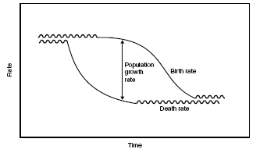
گذار اول جمعيتي

Slide 82
گذاردوم جمعيتي
تعادل طبيعي:
الگوي ماقبل‌گذار
گذار دوم
گذار اول

Slide 83
واقعيت‌هاي سياست‌هاي جهاني تنظيم‌خانواده از آغاز تا‌كنون(ازسلطه‌طلبي تا نوع‌دوستي)
آگاهي از مسائل ناشي از افزايش جمعيت در حال و آينده و اجراي برنامه‌هاي تنظيم خانواده قبل از آنكه در كشورهاي در حال توسعه مطرح شود، حول دو مسئله تكامل يافت كه
- يكي جنبه ژئوپولتيك، و
- ديگري جنبه انسان‌دوستانه و رفاه انسان‌ها را داشته است.
در خصوص جنبه اول بايد خاطر نشان ساخت كه، از دهه چهل ميلادي به بعد خطر افزايش جمعيت در دو منطقه استراتژيك جهان يعني آمريكاي لاتين و آسيا توسط طرف‌هاي پيروز جنگ دوم احساس مي‌شد. افزايش جمعيت در اين دو منطقه، عاملي بود كه ثبات سياسي يا به اصطلاح خود آنها صلح جهاني را در معرض تهديد قرار‌ مي داد.

Slide 84
مسئله ديگر، جنبه انساني داشت و هدف آن تأمين رفاه جمعيت از طريق برنامه‌هاي تنظيم‌ خانواده بود كه به عنوان يك حق انساني، ارزش جهاني يافت. اين جنبه توسط محققان آمريكايي كه به مسائل بين‌المللي علاقه نشان مي‌دادند‌، مورد توجه قرار گرفت و اعلام كردند كه افزايش جمعيت دركشورهاي درحال توسعه، نه تنها موقعيت سياسي برتر آمريكا را به خطر مي‌اندازد، بلكه مانع اصلي در راه توسعه جهاني است.
واقعيت‌هاي تاريخي نشان مي‌دهند كه اساس و بنياد شكل‌گيري برنامه‌هاي تنظيم خانواده كه همواره مورد توجه و حمايت سازمان ملل و قدرت هاي بزرگ جهان از جمله آمريكا بوده است، از نوعي سلطه طلبي و برتري‌طلبي قدرت‌هاي بزرگ جهاني آغاز، و با گذشت زمان رنگ و لعاب كمك‌هاي بشردوستانه و رفاهي و توسعه‌اي به خود گرفته است.

Slide 85
لازم به ذكر است در آمريكا حمايت از طرح‌هاي جهاني به شكلي است كه حتي اگر اصل و اساس يك سياست خارجي جنبه انساني و نوع دوستانه هم داشته باشد، اگرتوجيه اقتصادي و سياسي نداشته باشد، هرگز مورد توجه و حمايت دولت و كنگره آمريكا قرار نخواهد رفت(شستلند و شنه، 2000). در واقع امريكائي‌ها به رقم قابل ملاحظه فروش وسايل پيش‌گيري كه مطابق گزارش سازمان ملل متحد و خانم نفیس صدیق رئیس سابق صندوق جمعیت سازمان ملل متحد،تجارت بین المللی ناشی از سیاست گذاری جمعیت به حدود 76 میلیارد دلار بالغ می گردد،راغب‌تر از رفاه جوامع و لحاظ كردن جنبه انساني تمايل نشان مي‌دهند.

Slide 86
پيشنهادات
تشكيل شوراي عالي سياست‌گذاري و برنامه ريزي جمعيت
انجام مطالعات عميق در زمينه ارزيابي سياست‌هاي جمعيتي گذشته، حال و آينده براي رسيدن به حد مطلوب جمعيت براي جلوگيري از بروز عواقب پيش گفته.

Slide 87
شرایط رسیدن به رشد صفر و رشدمنفی جمعیت
بونگارت (1997) مي‌گويد در پايان انتقال كلاسيك جمعيتي رشد طبيعي جمعيت با تحقق سه شرط به رشد صفر و منفي ميل مي‌كند:
سطوح باروري به كمتر از سطح جانشيني ميل كند(ميزان باروري كل كمتر از 2/1)، سطح مطمئن براي يك رشد مطلوب جمعيتي كمي بيشتر از سطح جانشيني است.
ساختار سني جمعيت به سالخوردگي گرايش يابد.
كاهش مرگ‌ومير متوقف ‌شود(Bonggart, 1997).

Slide 88
پنجره جمعیتی
نظریه پنجره جمعيتي به شکل‌هاي متفاوتي منجر به بروز فرصت‌ها براي رشد توليد سرانه مي‌شود. افزايش درصد جمعيت در سن کار نسبت به کل جمعيت موجب افزايش توليد ناخالص داخلي مي‌شود، به عبارت ديگر افزايش تعداد توليد‌کنندگان (جمعيت در سن كار) نسبت به تعداد مصرف کنندگان( جمعيت كودكان و نوجوانان و سالمندان) بطور طبيعي افزايش توليد سرانه را بدنبال دارد(بلوم،2001).
اثرات پنجره جمعيتي بر رشد اقتصادي را مي‌توان از سه بعد مورد توجه قرار داد:
1) افزايش عرضه نيروي‌کار
2) افزايش پس اندازها
3) افزايش سرمايه‌هاي انساني‌

